Slide 1



Introduction to Distributed and Embedded Multi-agent Systems
Carlos Eduardo Pantoja¹
Nilson Mori Lazarin^{1,2}
1. Centro Federal de Educação Tecnológica (CEFET/RJ) - 2. Universidade Federal Fluminense (UFF), Brasil
Junho, 2024

Slide 2
MOBILITY IN
EMBEDDED MAS
Notes:
<número>

Slide 3
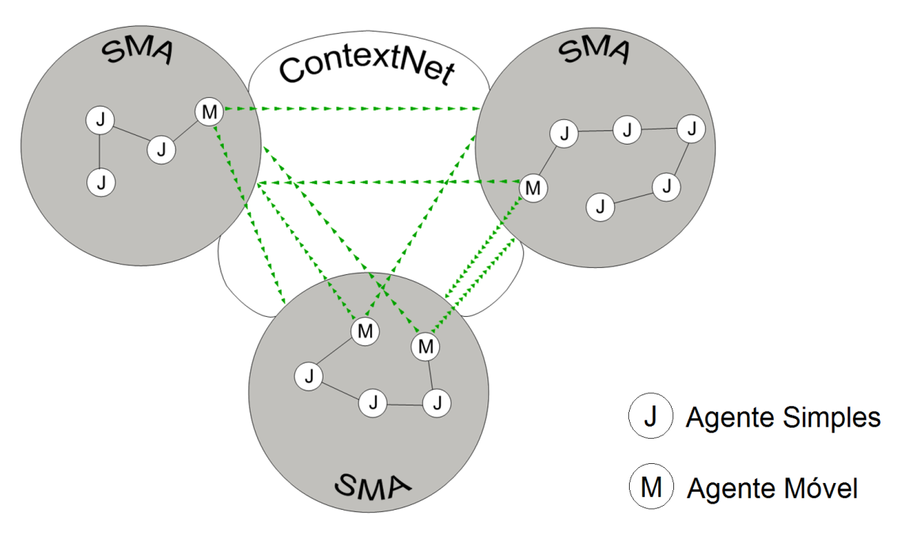
Protocolo de Transferência de Agentes
Os agentes móveis são agentes especiais capazes de transcender seu SMA podendo mover-se, por exemplo, para outro SMA. Os agentes móveis também são capazes de interagir com agentes de outros SMA e também transferir-se para um ambiente chamado de ambiente aberto, onde agentes de diferentes SMA podem interagir e trocar informações.
Figura 1. Transferência de agentes móveis
Notes:
<número>

Slide 4
Protocolo de Transferência de Agentes
Um agente cognitivo está situado em um SMA qualquer e ambientado em um dispositivo, este agente fica “preso” ao SMA e ao dispositivo, e caso o dispositivo seja danificado o agente cognitivo não consegue se transferir para outro SMA.
Notes:
<número>

Slide 5
Protocolo de Transferência de Agentes
O protocolo de transferência de agentes prevê três possíveis relações entre o agente móvel com o novo SMA.
Mutualismo
Inquilinismo
Predatismo
Notes:
<número>

Slide 6

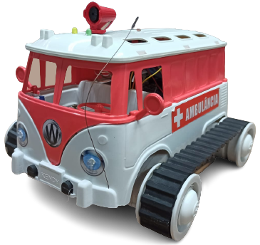
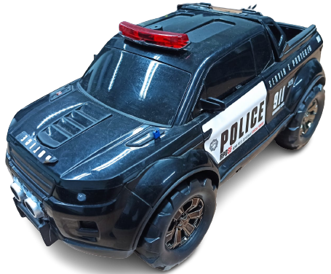
Bio-Inspired: Mutualismo
J
J
J
C
C
J
J
J
J
J
skynet
SMA
SMA
Notes:
<número>

Slide 7
Bio-Inspired: Mutualismo
J
J
J
C
C
J
J
J
J
J
skynet
SMA
SMA
Notes:
<número>

Slide 8
Bio-Inspired: Mutualismo
J
J
J
C
C
J
J
J
J
J
skynet
SMA
SMA
Notes:
<número>

Slide 9
Bio-Inspired: Inquilinismo
J
J
C
C
J
J
skynet
SMA
SMA
Notes:
<número>

Slide 10
Bio-Inspired: Inquilinismo
J
J
C
C
J
J
skynet
SMA
SMA
Notes:
<número>

Slide 11

Bio-Inspired: Inquilinismo
J
J
C
C
J
J
skynet
SMA
SMA
Notes:
<número>

Slide 12
Bio-Inspired: Predatismo
C
J
C
J
J
J
J
J
J
J
skynet
SMA
SMA
Notes:
<número>

Slide 13
Bio-Inspired: Predatismo
C
J
J
C
J
J
J
J
J
J
skynet
SMA
SMA
Notes:
<número>

Slide 14

Bio-Inspired: Predatismo
J
J
J
C
M
J
J
J
J
J
skynet
SMA
SMA
Notes:
<número>

Slide 15
Bio-Inspired: Predatismo
C
J
J
J
J
skynet
SMA
SMA
Notes:
<número>

Slide 16
Communicator: Ações Internas
Communicator Internal Actions:
.moveOut(agentUuid, predation|inquilinism)
move os agentes para um SMA.
.moveOut(agentUuid, mutualism, agent)
envia um agente específico para outro SMA.
Notes:
<número>

Slide 17



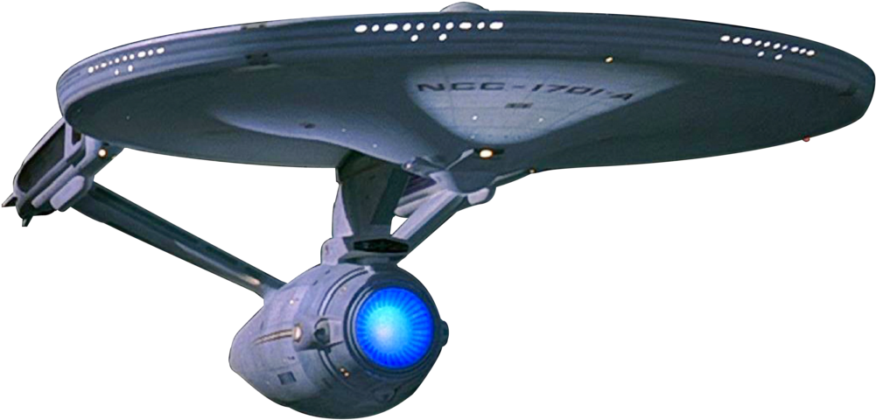
Exemplo: Bio-Inspired Protocol
agent kirk
agent scott
Embedded MAS andoria
Embedded MAS enterprise
Notes:
<número>

Slide 18

Exemplo: Bio-Inspired Protocol
Computer, Commander Montgomery Scott, Chief Engineering Office!
Notes:
<número>

Slide 19
Exemplo: Bio-Inspired Protocol
Kirk to Scotty...
Beam us up!
Notes:
<número>

Slide 20
Exemplo: Bio-Inspired Protocol
Transporter ready for Kirk and Spok.
Notes:
<número>

Slide 21
Exemplo: Bio-Inspired Protocol
Notes:
<número>

Slide 22
Exemplo: Bio-Inspired Protocol
Notes:
<número>

Slide 23
Exemplo: Bio-Inspired Protocol
Computer, Commander James T. Kirk, Enterprise's Captain! I'm aboard!
Notes:
<número>

Slide 24
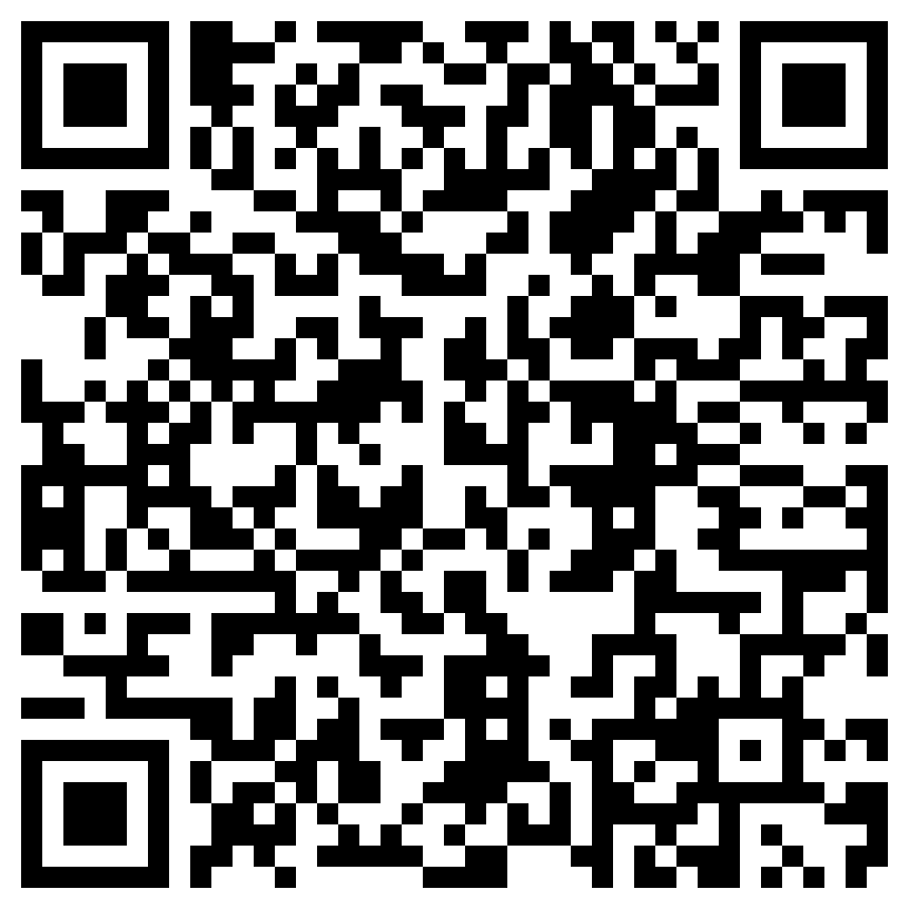
Exemplo: Bio-Inspired Protocol
https://github.com/chon-group/distributedAndEmbeddedAI/tree/main/course/14-MobilityBetweenMultiAgentSystems/example
Notes:
<número>

Slide 25

Agradecimentos
OBRIGADO!
pantoja@cefet-rj.br
nilson.lazarin@cefet-rj.br
Notes:
<número>

